Slide 1



Une personne atteinte de rhinite et présentant des symptômes respiratoires inférieurs
Monsur Habib
Jaime Correia de Sousa
Novembre 2025

Slide 2

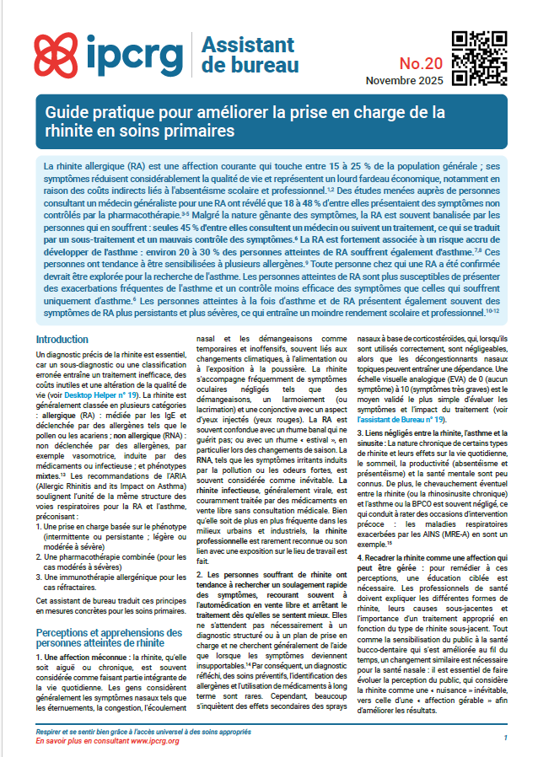


Guide pratique pour optimiser la prise en charge de la rhinite en médecine générale
scannez pour accéder
ALK-Abelló a accordé une subvention éducative sans restriction pour soutenir l’élaboration de cette étude de cas, mais n’a pas participé à son contenu

Slide 3
Objectifs pédagogiques
À l’issue de cette étude de cas, les participants seront en mesure de :
Identifier et comprendre certains défis dans la prise en charge de la rhinite allergique (RA) ;
Reconnaître l’asthme comme étant la principale comorbidité chez les personnes atteintes de RA ;
Analyser et évaluer les avantages et les limites des différentes stratégies de prise en charge chez les patients présentant à la fois une RA et un asthme ;
Favoriser la décision partagée en prenant en compte les craintes, attentes et préférences des patients, tout en discutant des risques et des bénéfices ;
Élaborer un plan de prise en charge personnalisé incluant des approches non médicamenteuses et médicamenteuses.
ALK-Abelló a apporté un soutien éducatif sans restriction pour le développement de cette étude de cas, mais n’a pas participé à son contenu

Slide 4

Le patient
Malcolm a 32 ans.
Il travaille comme conducteur de bus à Londres.
Nous sommes à la fin du printemps, sous un soleil radieux.
Il consulte pour sa rhinite.
Vous lui avez déjà prescrit une association fixe de corticoïde et d’antihistaminique en spray nasal.
ALK-Abelló a apporté un soutien éducatif sans restriction pour le développement de cette étude de cas, sans intervenir dans son contenu

Slide 5
Antécédents médicaux
Malcolm souffre de troubles nasaux par intermittence depuis l’adolescence.
Chaque année, au printemps, lorsqu’il passe près des jardins ou des parcs, ses symptômes s’aggravent : nez qui coule et démange, éternuements, yeux irrités.
Il a utilisé régulièrement le traitement nasal et a constaté une nette amélioration au début.
ALK-Abelló a apporté un soutien éducatif sans restriction pour la réalisation de cette étude de cas, mais n’a pas participé à la rédaction du contenu.

Slide 6
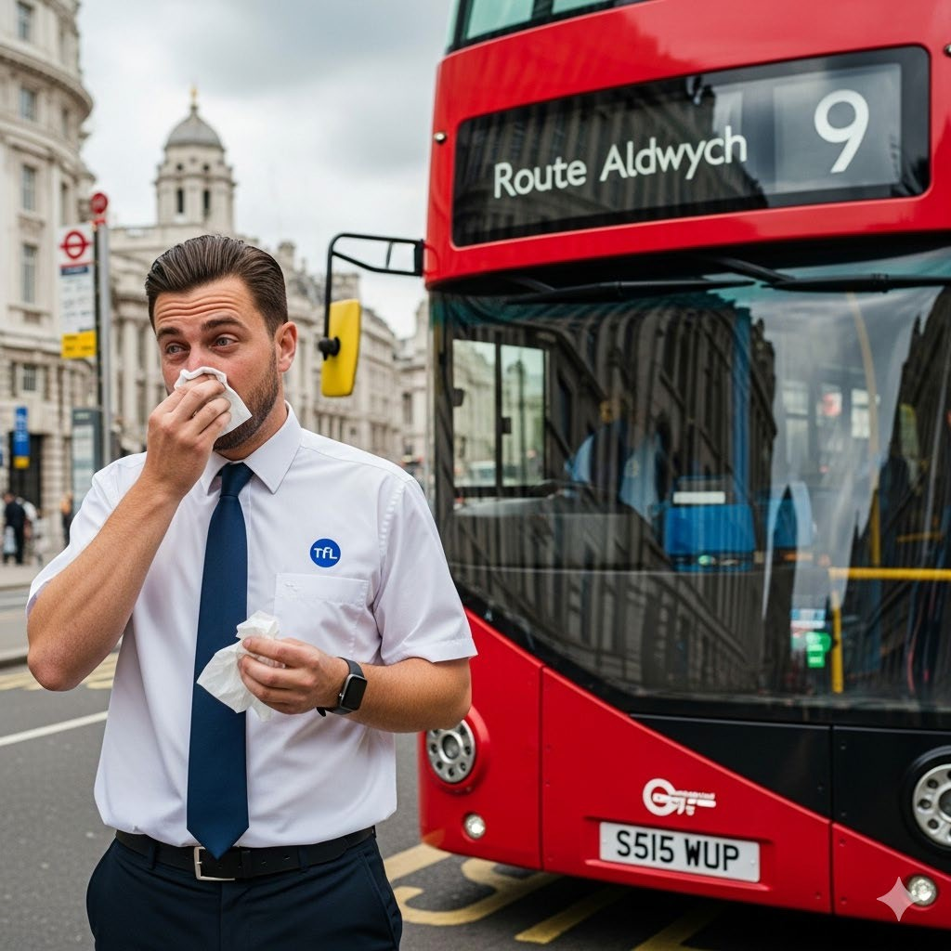
Antécédents médicaux
Dernièrement, il indique être réveillé une ou deux fois par semaine par une respiration sifflante nocturne et des difficultés à respirer.
Ces trois derniers mois, les symptômes se sont intensifiés.
Il lui arrive d’avoir une toux sèche et, plus rarement, une sensation d’oppression dans la poitrine.
Il se souvient avoir présenté des symptômes similaires lorsqu’il était enfant, entre cinq et neuf ans.
Les médecins ont diagnostiqué une bronchite et lui ont prescrit un inhalateur bleu, qui l’a soulagé, même s’il a fallu quelques jours pour qu’il se sente mieux.
ALK-Abelló a apporté un soutien financier sans restriction pour le développement de cette étude de cas, sans intervenir dans son contenu.

Slide 7
Résumé de la présentation actuelle
Antécédents :
Rhinite allergique
Traitement antérieur : association fixe d’un corticostéroïde nasal et d’un antihistaminique nasal – amélioration ressentie
Motif de la consultation actuelle :
Dernièrement, sifflements nocturnes et essoufflement le réveillant une à deux fois par semaine, aggravation depuis trois mois.
Toux sèche occasionnelle et sensation d’oppression thoracique
Symptômes similaires dans l’enfance, soulagés par l’inhalateur bleu
ALK-Abelló a soutenu le développement de cette étude de cas par une subvention éducative sans restriction, sans intervenir dans son contenu

Slide 8

Examen clinique
Caractéristiques générales et faciales
Salut atopique - pli transversal marqué sur le tiers inférieur du nez
Cernes allergiques - coloration sombre ou œdème sous les yeux
(signes oculaires)
Conjonctives rouges (inflammées) et larmoiement.
ALK-Abelló a apporté un soutien éducatif sans restriction pour accompagner la réalisation de cette étude de cas, sans intervenir dans son contenu

Slide 9
Examen nasal • Cornets nasaux : l'examen à l'aide d'un spéculum révèle des signes d'inflammation chronique et de congestion, une hypertrophie (augmentation du volume) et une pâleur. • La muqueuse nasale est enflée et humide. Examen pharyngé • Écoulement postérieur nasal (EPN) • Aspect pavé de la paroi postérieure du pharynx
Examen clinique
ALK-Abelló a accordé une subvention éducative sans restriction pour soutenir l’élaboration de cette étude de cas, sans intervenir dans son contenu

Slide 10
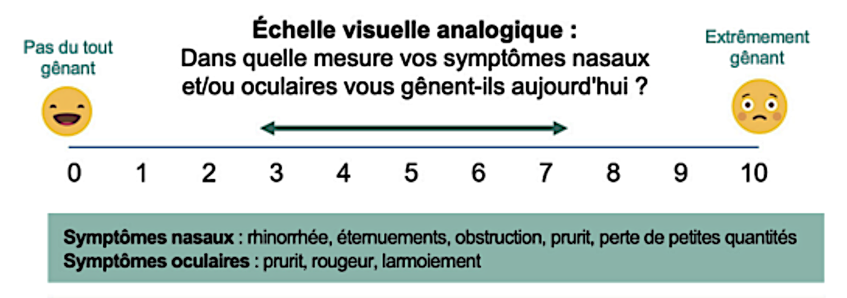
Examen clinique
Score VAS de la rhinite : 8/10
ALK-Abelló a apporté un soutien financier sans restriction pour le développement de cette étude de cas, sans intervenir dans son contenu

Slide 11
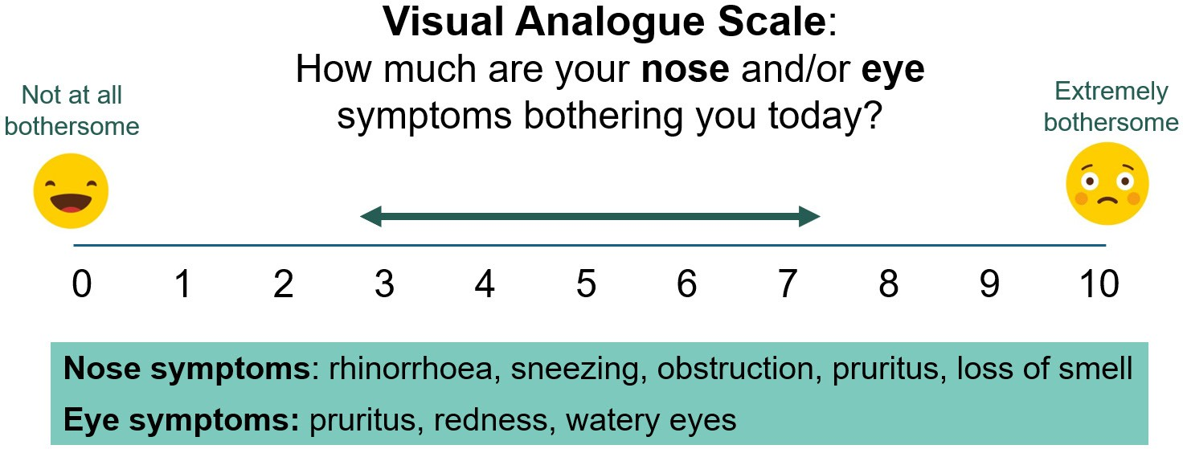
Évaluer l’impact : Échelle Visuelle Analogique
Score EVA initial : 8,5/10
Signale une charge importante de symptômes sévères
L'échelle EVA est un outil reconnu pour évaluer la sévérité de la rhinite allergique
Un score supérieur à 7 signale généralement une maladie d’intensité modérée à sévère nécessitant un traitement intensif
La mesure initiale est indispensable pour évaluer l’efficacité du traitement
ALK-Abelló a accordé une subvention éducative sans restriction pour soutenir l’élaboration de cette étude de cas, sans intervenir dans son contenu

Slide 12
Examen clinique
Auscultation pulmonaire :
Intensité normale des bruits respiratoires
sifflement diffus et léger, plus marqué lors de l'expiration forcée
DEP : 400 L/min* (taille 178 cm, âge 32 ans)
*La valeur normale prévue du DEP pour un homme de 32 ans mesurant 178 cm se situe entre 580 et 600 litres par minute (L/min).
ALK-Abelló a accordé une subvention éducative sans restriction pour soutenir l’élaboration de cette étude de cas, sans intervenir dans son contenu

Slide 13
Quelles investigations recommanderiez-vous ?
Examens complémentaires
Spirométrie si disponible.
Sinon,
DEP (débit expiratoire de pointe) avant et après (15 min) 200 mcg de salbutamol au cabinet (hausse du DEP ≥ 20 % chez l’adulte).
Ou DEP avant et après 4 semaines de traitement par CSI (hausse du DEP ≥ 20 % chez l’adulte).
Ou suivi du DEP à domicile sur 2 semaines (variation diurne moyenne > 10 %).
Analyses sanguines (NFS complète) – éosinophiles.
ALK-Abelló a apporté un soutien éducatif sans restriction pour le développement de cette étude de cas, sans intervenir dans son contenu

Slide 14

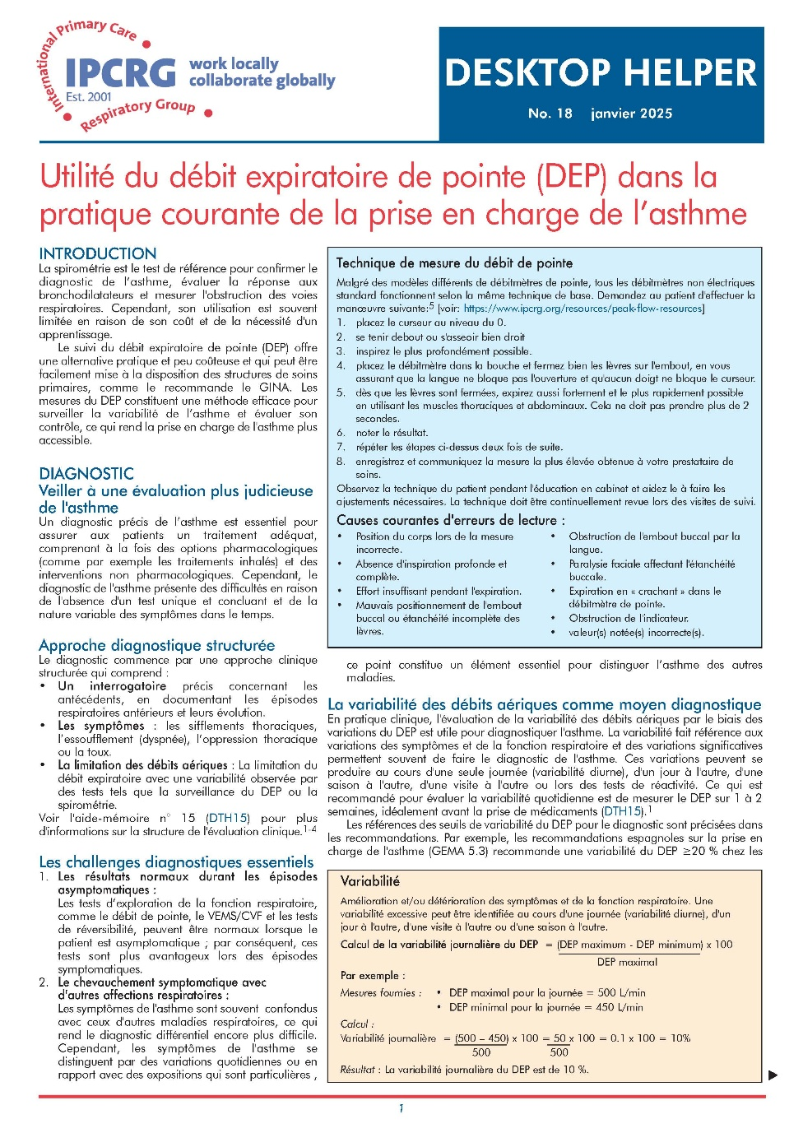

En savoir plus sur le débit expiratoire de pointe pour l’asthme
scannez pour accéder

Slide 15
Décision clinique
Vous décidez de réaliser une mesure du DEP avant puis 15 minutes après l’administration de 200 mcg de salbutamol au cabinet ; le résultat passe ainsi de 400 L/min à 500 L/min (soit une augmentation du DEP ≥ 20%).
L’ACT indique un score de 9/25, ce qui montre que l’asthme n’est pas contrôlé.
Vous expliquez à Malcolm qu’il souffre d’asthme et de rhinite allergique.
Vous lui prescrivez un inhalateur de poudre sèche associant un CSI et du formotérol à utiliser à la demande, et vous lui montrez comment l’employer correctement.
Vous convenez avec lui qu’il effectuera les tests et prendra son traitement tous les jours, puis qu’il reviendra dans quatre semaines avec les résultats.
En attendant, il doit poursuivre le même traitement pour la rhinite.
ALK-Abelló a soutenu le développement de cette étude de cas grâce à une subvention éducative sans restriction, sans toutefois intervenir dans le contenu.

Slide 16
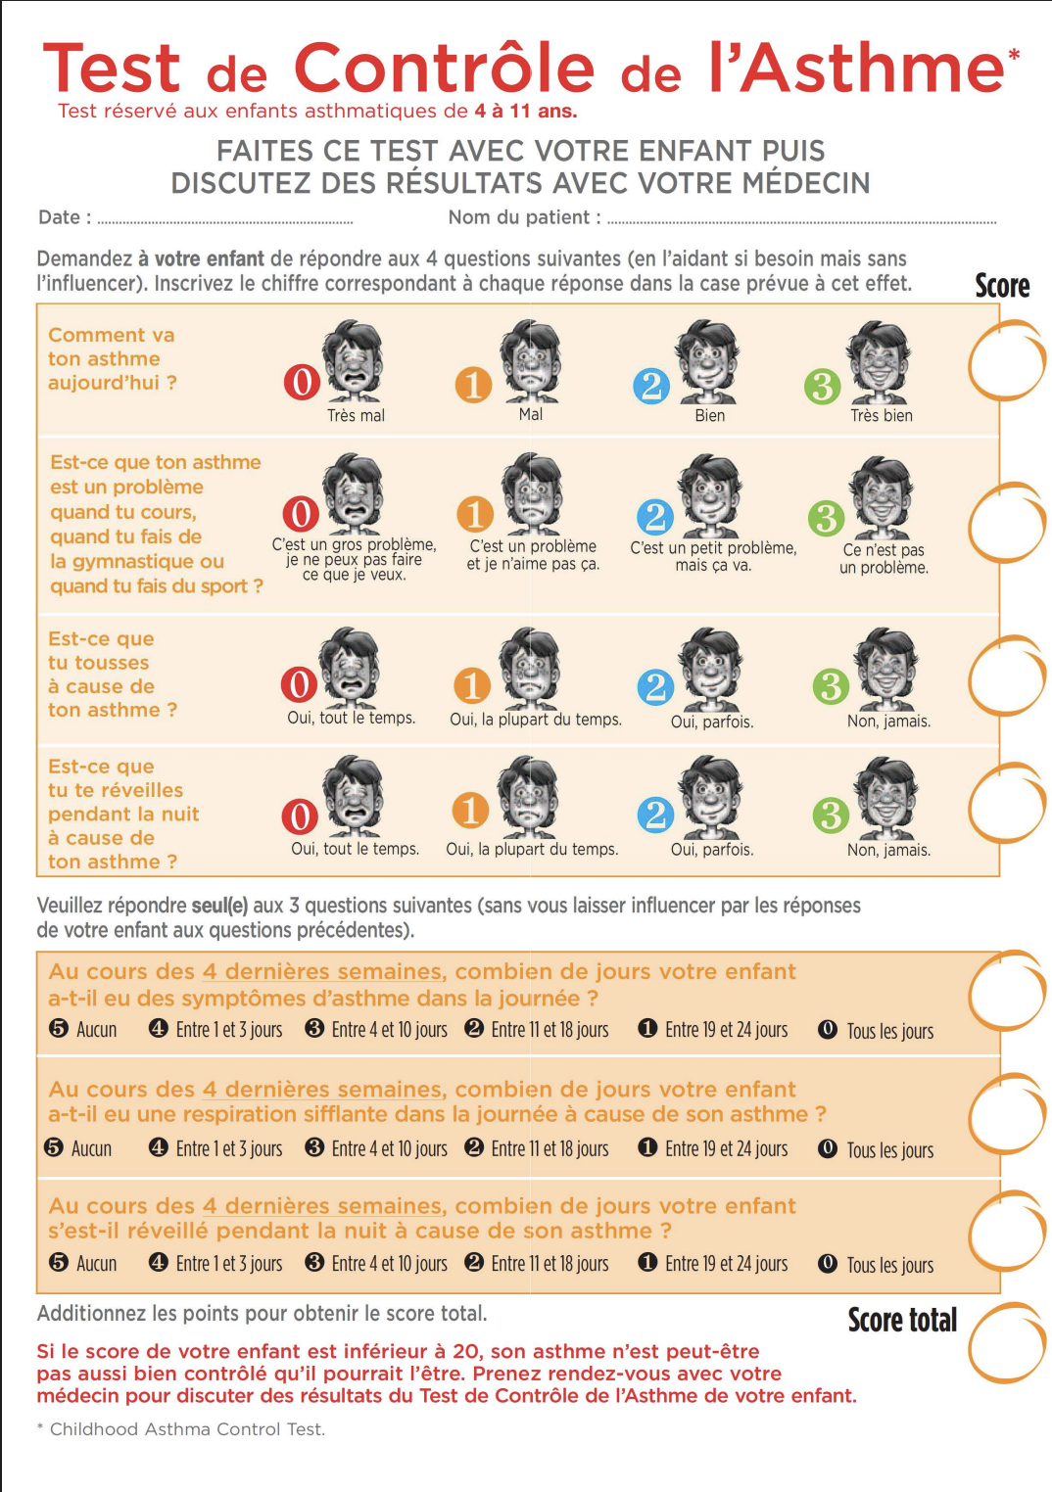

Résultat
20 - 25 : asthme bien contrôlé
19 ou moins – asthme insuffisamment contrôlé
Moins de 16 – asthme très mal contrôlé
Différence clinique minimale significative : 3 points.
9
https://www.asthmacontroltest.com/fr-gb/bienvenue/

Slide 17

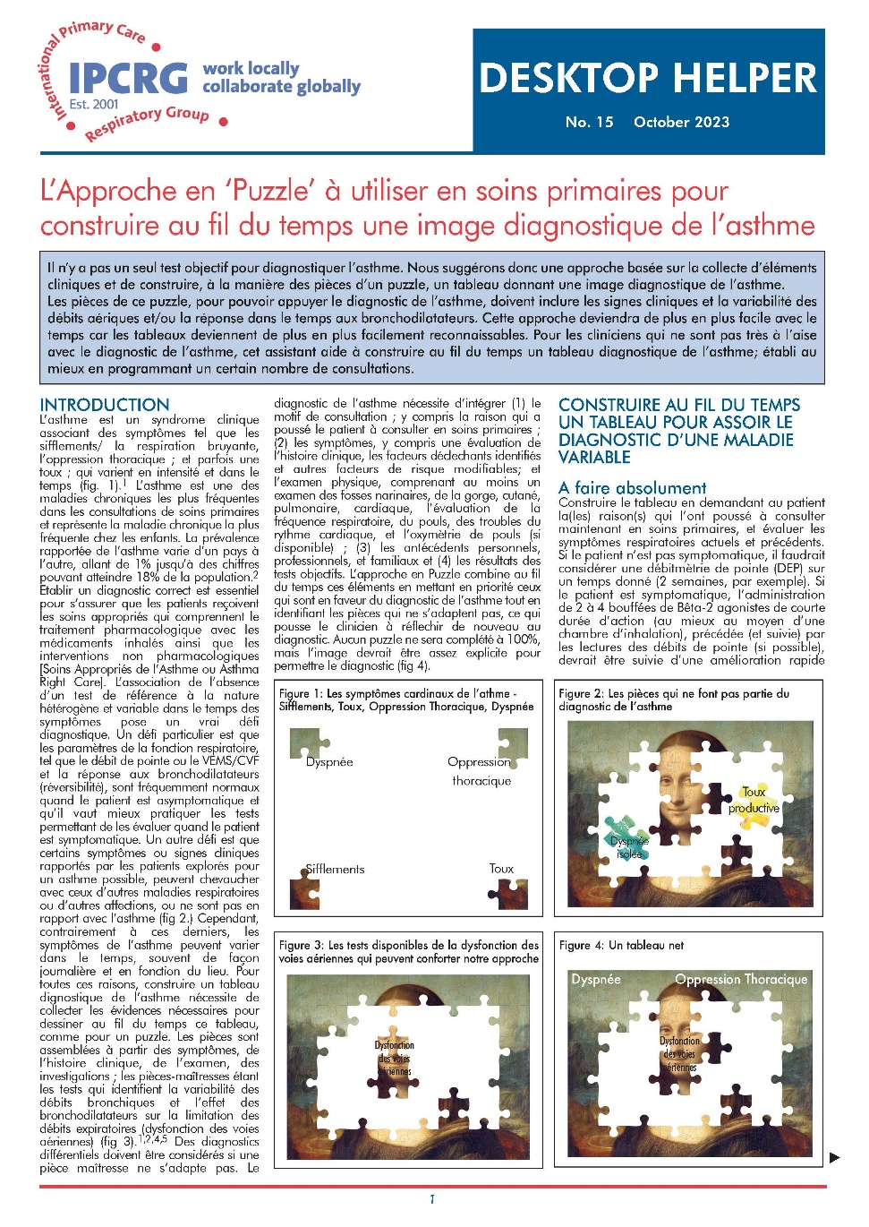

En savoir plus sur le diagnostic de l’asthme
scannez pour accéder

Slide 18
Deuxième consultation
Malcolm revient après quatre semaines avec les résultats des examens.
Il se sent un peu mieux, mais présente toujours des symptômes respiratoires bas, tels que des sifflements et une toux sèche nocturne. Les symptômes nasaux restent inchangés.
Les résultats de la spirométrie indiquent un trouble obstructif avec diminution du débit d'air, et une amélioration notable après administration du bronchodilatateur.
Analyse sanguine (NFS) : éosinophilie.
ÉVA – 5/10
Débit expiratoire de pointe au cabinet : 550 L/min.
Score ACT : 20 (montre une amélioration, mais l’asthme reste partiellement contrôlé).
ALK-Abelló a accordé une subvention éducative sans restriction afin de soutenir l’élaboration de cette étude de cas, sans intervenir dans son contenu

Slide 19
Diagnostic
Rhinite allergique — probablement contrôlée grâce à une association fixe de corticostéroïde et d’antihistaminique en spray nasal.
Asthme — contrôle partiel, nécessitant une réévaluation et une décision thérapeutique.
ALK-Abelló a apporté un soutien éducatif sans restriction pour la réalisation de cette étude de cas, mais n’a pas participé à l’élaboration de son contenu

Slide 20
Gestion de la rhinite allergique
Principes généraux : approche médicamenteuse et non médicamenteuse
Discutez avec Malcolm et envisagez de maintenir le même traitement contre la rhinite allergique (association fixe d’un corticoïde nasal et d’antihistaminiques nasaux), car les symptômes semblent principalement liés à l’asthme.
Vérifiez avec le patient la technique d’utilisation des sprays nasaux, l’hygiène nasale, l’évitement des allergènes, etc. (voir le encadré vert en haut à droite sur la diapositive suivante).
ALK-Abelló a apporté un soutien éducatif sans restriction pour la réalisation de cette étude de cas, mais n’a pas participé à l’élaboration de son contenu

Slide 21
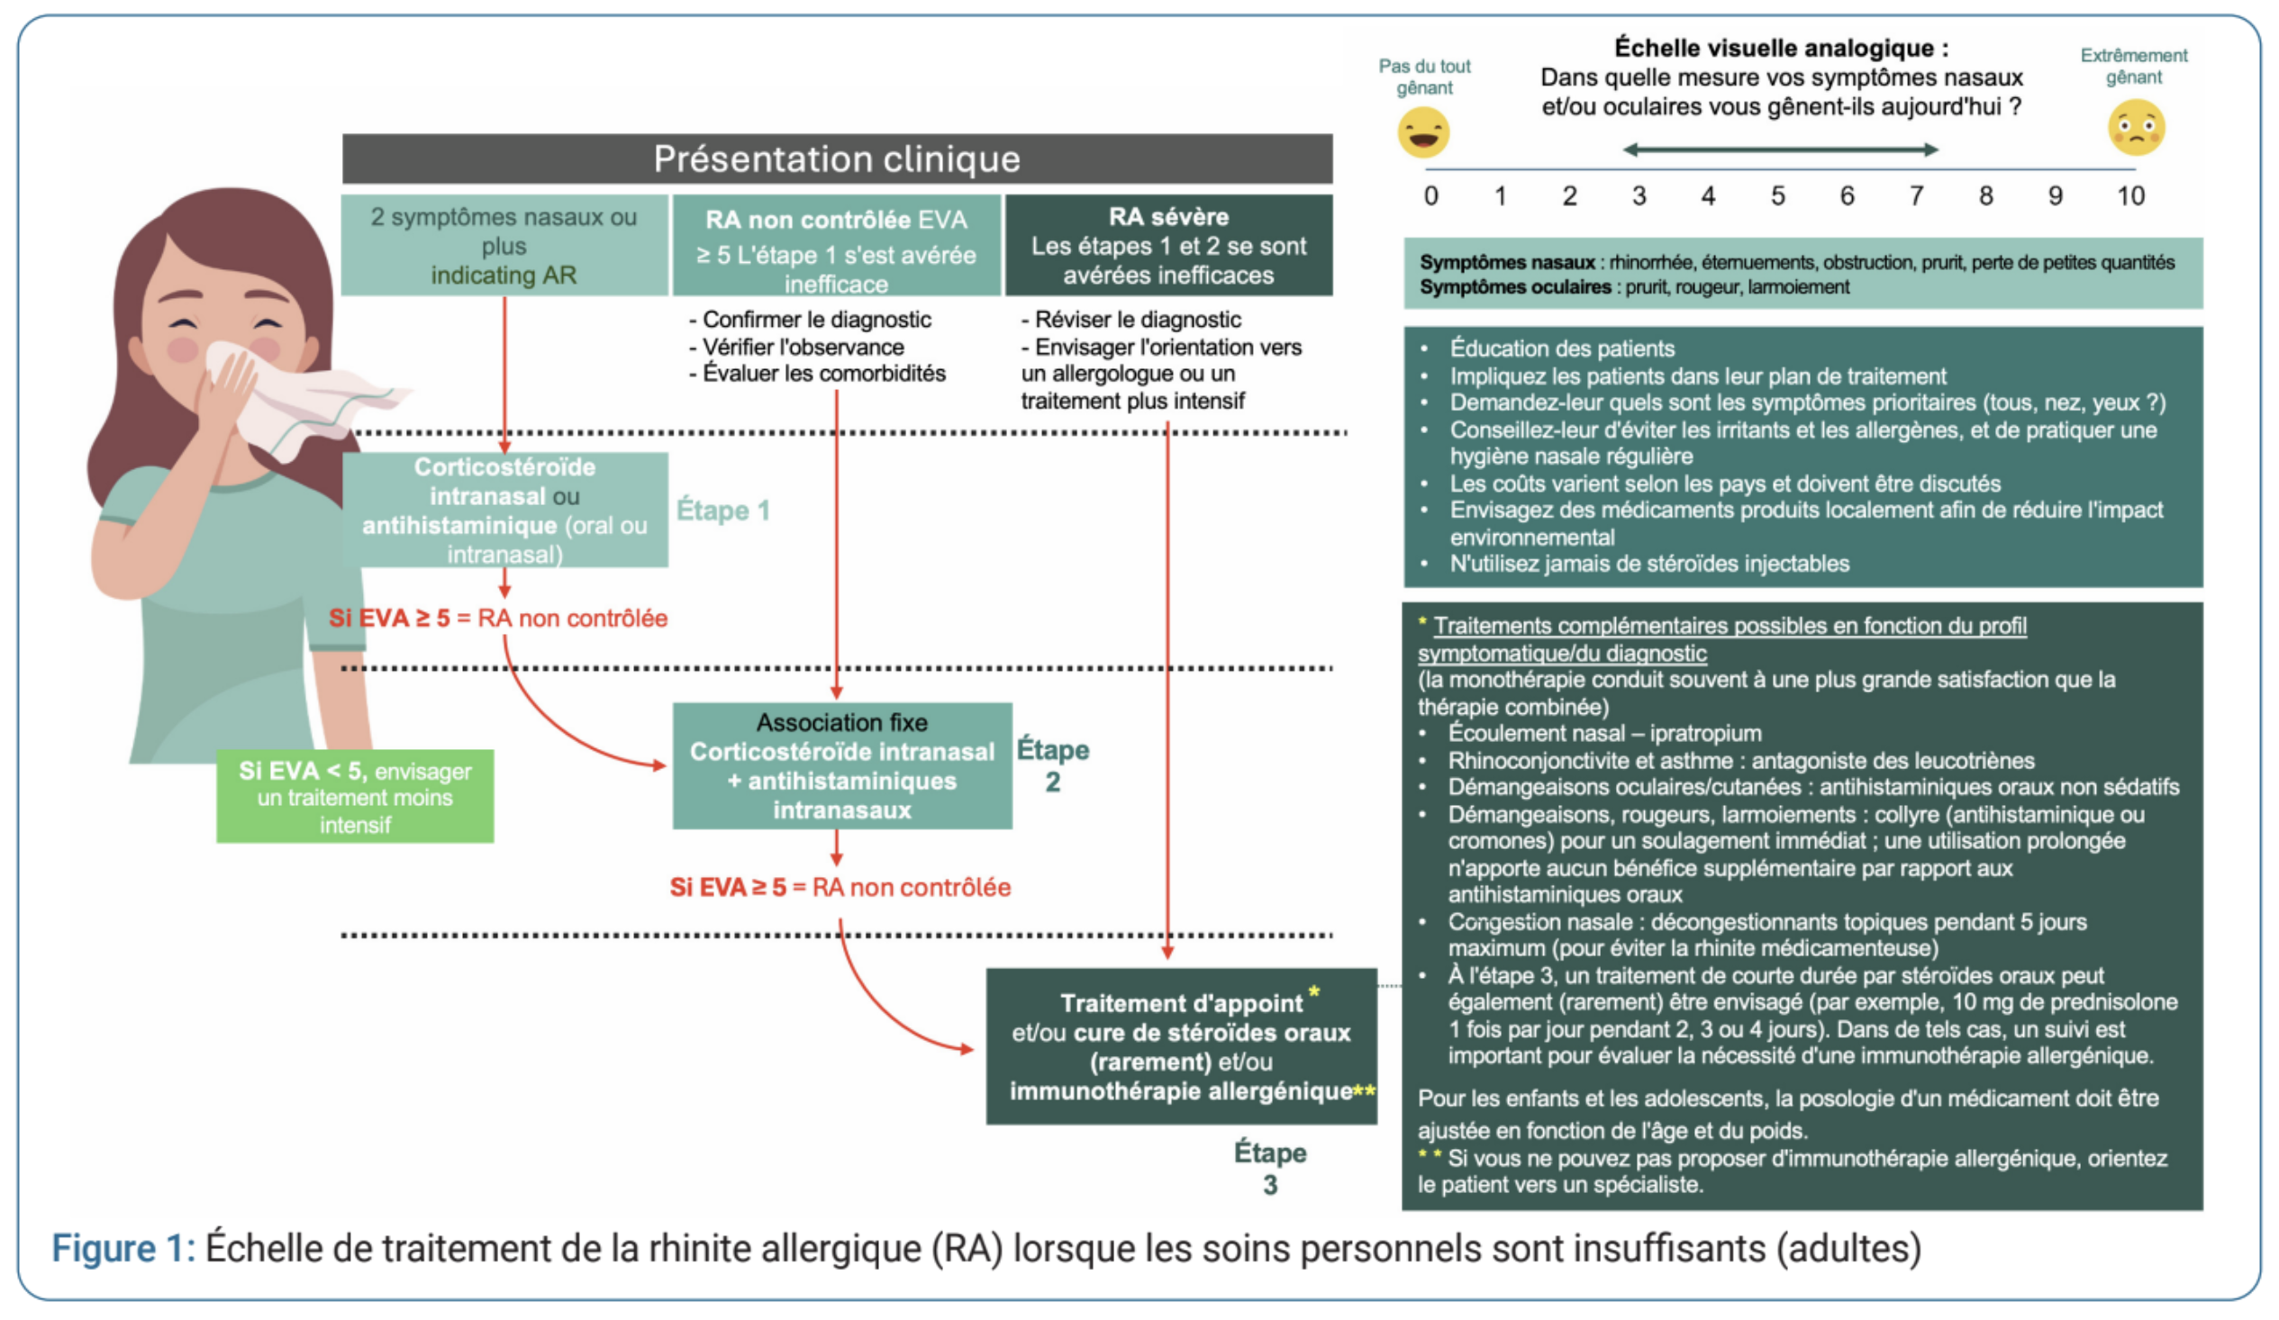
Arbre thérapeutique de la rhinite allergique (RA) chez l’adulte lorsque l’autogestion ne suffit pas

Slide 22
Prise en charge de l’asthme
Principes généraux : traitements médicamenteux et approches non médicamenteuses.
Abordez les craintes, les attentes et les préférences du patient, et discuter des avantages et des risques.
Discutez avec Malcolm et envisagez de débuter un traitement MART associant ICS + formotérol en DPI, conformément aux recommandations de la GINA.
Vérifiez si Malcolm se sent à l’aise avec son inhalateur et proposez-lui plusieurs dispositifs contenant ICS/formotérol afin qu’il puisse choisir celui qui lui convient.
Montrez et contrôlez la technique d’inhalation, ou orientez-le vers une infirmière pour une apprentissage.
Remettez un plan d’action écrit pour l’asthme, incluant l’ACT.
Prévoyez une consultation de suivi dans 12 semaines.
ALK-Abelló a apporté un soutien éducatif sans restriction pour le développement de cette étude de cas, sans intervenir dans son contenu

Slide 23
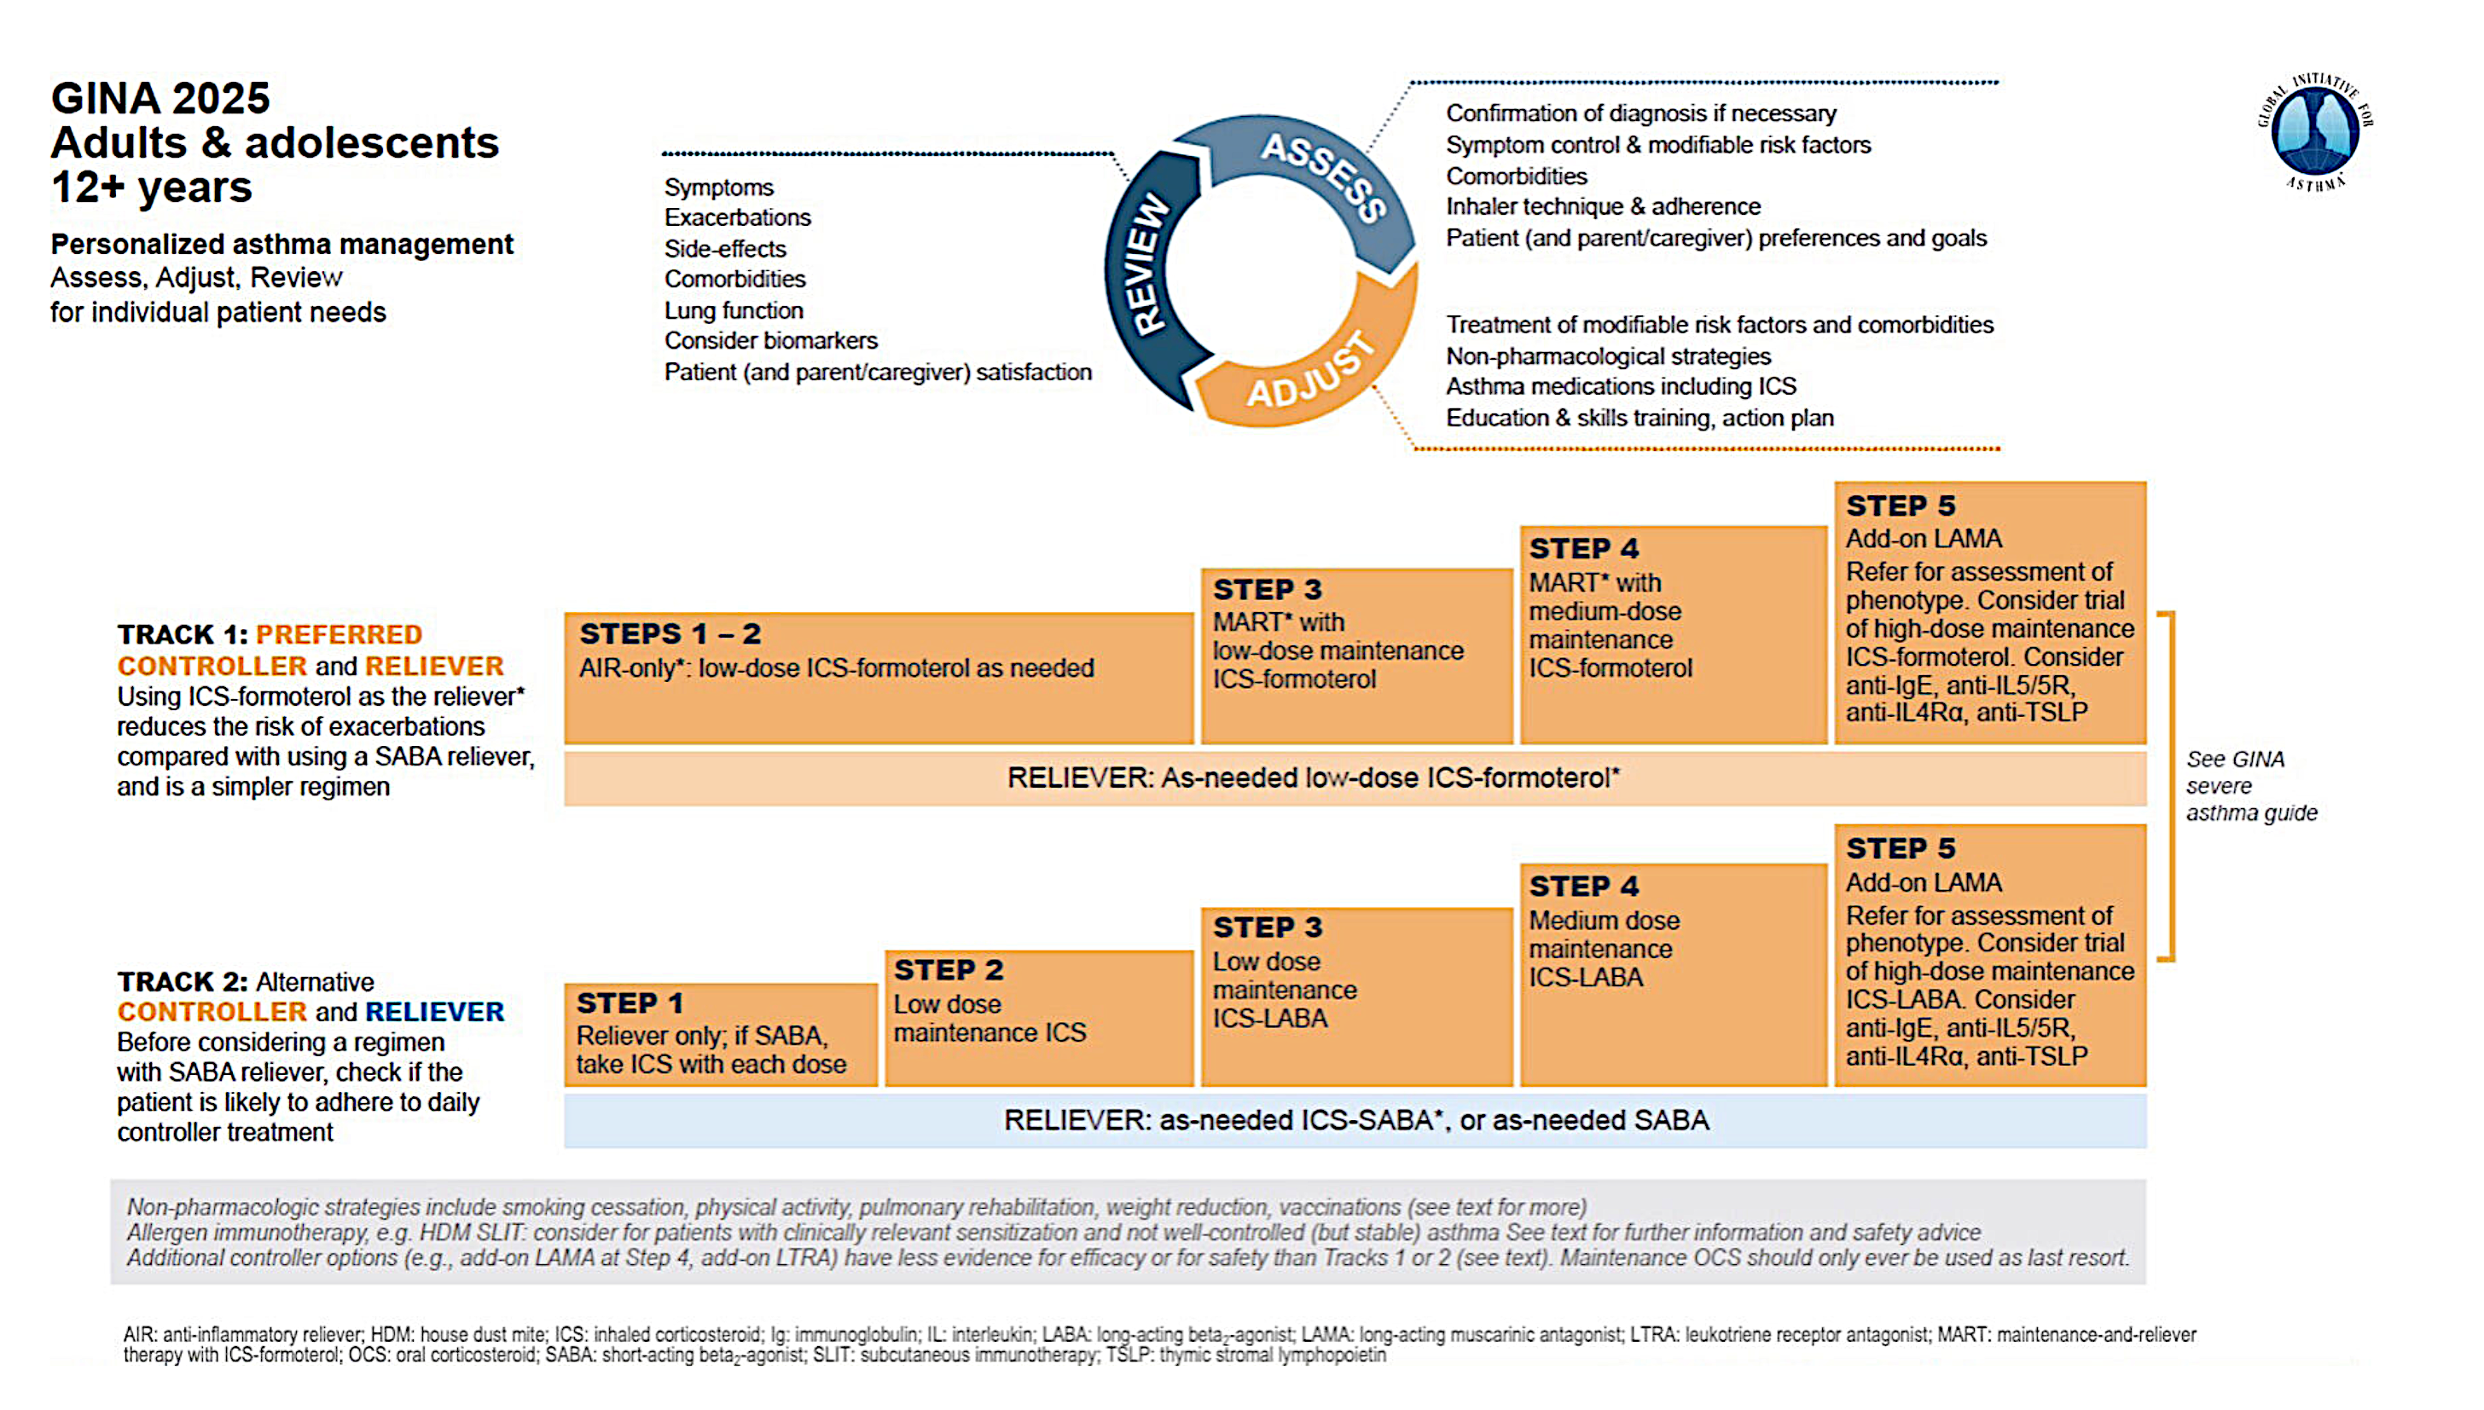

Slide 24
Bilan – 12 semaines plus tard
Symptômes après le traitement
Malcolm se sent nettement mieux ; il ne présente plus de sifflements ni le jour ni la nuit, n’éprouve plus d’essoufflement, de toux sèche ou de sensation d’oppression thoracique. Il explique qu’il utilise son inhalateur de DPI CSI/formotérol de manière régulière et seulement quelques fois en tant que traitement d’appoint, car il se sentait fatigué en marchant vite et craignait que son état n’empire. Selon lui, son asthme est bien maîtrisé.
Il n’a pas de nouvelles craintes ou attentes concernant son état ou son traitement.
ALK-Abelló a apporté un soutien éducatif sans restriction pour la réalisation de cette étude de cas, mais n’a pas participé à l’élaboration de son contenu

Slide 25
Bilan – 12 semaines après
Observance - comprend les traitements pharmacologiques et non pharmacologiques
Il dit qu'il utilise le médicament tous les jours et qu'il l'oublie très rarement ; il sait que s'il saute une dose, il se sentira moins bien.
Le traitement n'a entraîné aucun effet secondaire.
La technique d'inhalation a été vérifiée et aucune erreur n'a été signalée.
Le DEP après le traitement au cabinet a augmenté pour atteindre 550 L/min.
ACT après le traitement : 23 points (asthme partiellement contrôlé).
ALK-Abelló a octroyé une subvention pédagogique sans restriction pour soutenir l’élaboration de cette étude de cas, sans intervenir dans son contenu

Slide 26
Résultat
20 - 25 : asthme bien contrôlé
19 ou moins – asthme insuffisamment contrôlé
Moins de 16 – asthme très mal contrôlé
Différence clinique minimale significative : 3 points.
9
https://www.asthmacontroltest.com/en-gb/bienvenue/

Slide 27
Décision clinique
En accord avec Malcolm, vous choisissez de poursuivre le même traitement pour la rhinite allergique et l’asthme.
Vous passez en revue d'autres points concernant la prise en charge, la technique d’utilisation de l’inhalateur et vous reprenez ensemble le plan d’action pour l’asthme.
Vous convenez qu’il reviendra en consultation dans trois mois.
Il doit contacter le cabinet en cas de problème ou si son état s’aggrave.
ALK-Abelló a apporté un soutien éducatif sans restriction pour la réalisation de cette étude de cas, mais n’a pas participé à son contenu

Slide 28
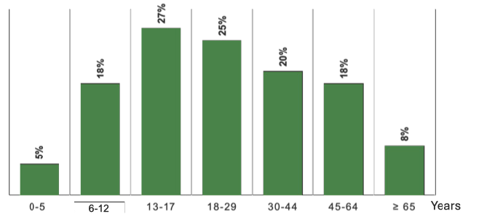
Prévalence mondiale de la rhinite allergique selon l’âge
La prévalence de la rhinite allergique atteint son maximum pendant l’adolescence et le début de l’âge adulte,
puis diminue progressivement avec l’avancée en
âge.
Près de 80 % des personnes concernées présentent leurs premiers symptômes avant l’âge de 20 ans.
Nur Husna, Siti Muhamad, et al. « Rhinite allergique : aperçu clinique et physiopathologique. » Frontiers in Medicine 9 (2022) : 874114.
Hardjojo A, Shek LP, van Bever HP, Lee BW. Rhinitis in children less than 6 years of age: current knowledge and challenges. Asia Pac Allergy. 2011 Oct;1(3):115-22
Yan, Xiaobo, and Limin Li. "Epidemiological investigation of allergic rhinitis in children aged 6–12 years in Bayannur City, China." Frontiers in Pediatrics 12 (2024)
Barne, Monica, et al. "Global Asthma Network Phase I, India: Results for allergic rhinitis and eczema in 127,309 children and adults." Journal of Allergy and Clinical Immunology: Global 1.2 (2022): 51-60.
Jones, G.; House, R.; Bosnic-Anticevich, S.; Cheong, L.; Cvetkovski, B. Young Adults and Allergic Rhinitis: A Population Often Overlooked but in Need of Targeted Help. Allergies 2024, 4, 145-161.
Savouré M, Bousquet J, Jaakkola JJK, Jaakkola MS, Jacquemin B, Nadif R. Worldwide prevalence of rhinitis in adults: A review of definitions and temporal evolution. Clin Transl Allergy. 2022 Mar;12(3):e12130

Slide 29

La prévalence de l’association entre rhinite allergique et asthme varie selon les régions et les tranches d’âge. À l’échelle mondiale, elle est estimée entre 10 % et 40 %.
À quelle fréquence l’asthme touche-t-il les personnes souffrant de rhinite allergique ?
De base, la rhinite allergique est largement reconnue comme un facteur de risque majeur dans l’apparition de l’asthme.
Di Cara, Giuseppe, et al. « Sévérité de la rhinite allergique et développement de l’asthme chez l’enfant. »
World Allergy Organization Journal 8.1 (2015) : 1-3.
Acevedo-Prado A, Seoane-Pillado T, López-Silvarrey-Varela A, Salgado FJ, et al. Association entre la rhinite et la prévalence ainsi que la sévérité de l’asthme. Sci Rep. 16 avril 2022 ; 12(1) : 6389.
Shen, Yang, et al. « Prévalence de la comorbidité entre la rhinite allergique et l’asthme, ainsi que de l’asthme associé à la rhinite allergique en Chine : une méta-analyse. » Asian Pac J Allergy Immunol 37.4 (2019) : 220-225

Slide 30
Passage de la rhinite allergique à l’asthme :
Facteurs de risque | Facteurs de protection
Charge de sensibilisation / polysensibilisation Rhinite allergique persistante ou plus sévère Apparition précoce / jeune âge lors de la sensibilisation Hyperréactivité bronchique déjà présente Prédisposition génétique ou immunologique Interaction entre le nez et les poumons | Rhinite allergique moins sévère, plus épisodique que persistante Moins de sensibilisations aux allergènes Réactivité bronchique de base faible. Bonne gestion de la qualité de l’air. Phénotypes non atopiques Facteurs génétiques ou liés au développement. Moins d’agressions environnementales.
La probabilité qu’une personne développe de l’asthme à partir d’une rhinite allergique peut être évaluée à partir de critères cliniques et personnels spécifiques. Il est recommandé aux professionnels de santé d’identifier ce risque rapidement afin de mettre en place des mesures préventives adaptées.
Cas de Malcolm :
A présenté une rhinite allergique à l’adolescence — période typique du pic de prévalence de la rhinite allergique.
Par la suite, un asthme s’est déclaré vers 30 ans, soit environ 15 à 16 ans après l’apparition de la rhinite allergique
— l’intervalle le plus fréquemment observé*.
Présentait une prédisposition à l’asthme dès l’enfance, témoignant d’une hyperréactivité bronchique de base.
*Makris, M., et al. « Temporal relationship of allergic rhinitis with asthma and other co-morbidities in a Mediterranean country: a retrospective study in a tertiary reference allergy clinic. » Allergologia et immunopathologia 38.5 (2010) : 246-253.
Luo G, Nkoy FL, Stone BL, Schmick D, Johnson MD. A systematic review of predictive models for asthma development in children. BMC Med Inform Decis Mak. 2015 Nov 28;15:99. ALK-Abelló a apporté une subvention éducative sans restriction pour soutenir l’élaboration de cette étude de cas, sans intervenir dans son contenu

Slide 31
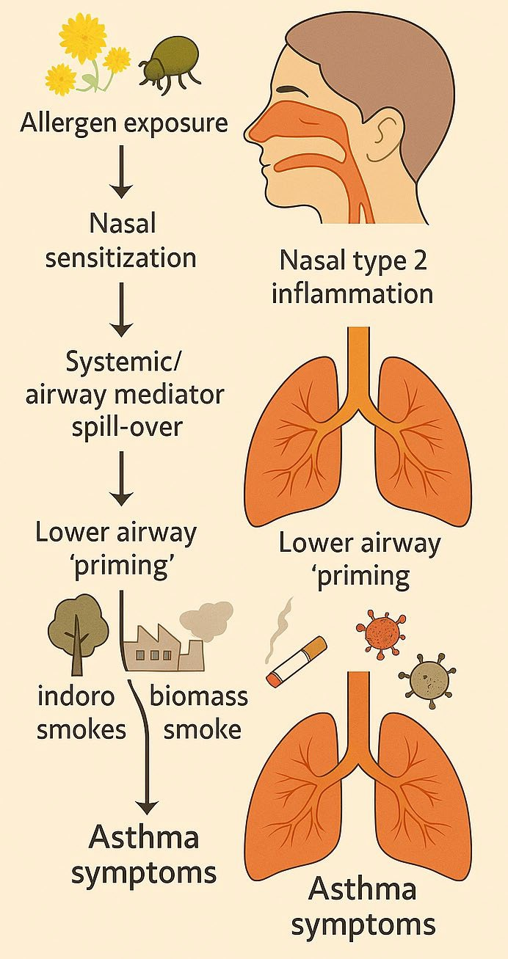
Mécanisme de transition : de la rhinite allergique à l’asthme
Inflammation : libération de médiateurs de cytokines de type 2
Diffusion des médiateurs et du processus inflammatoire du nez vers les voies respiratoires basses.
Barrière épithéliale affaiblie
RA vers asthme
Facteurs de risque : exposition aux allergènes, fumées issues de la biomasse, poussière, tabagisme, pollution et infections.
Egan, M., Bunyavanich, S. La rhinite allergique : le « diagnostic fantôme » chez les patients asthmatiques. asthma res and pract 1, 8 (2015). https://doi.org/10.1186/s40733-015-0008-0
Kim H, Bouchard J, Renzi PM. Le lien entre la rhinite allergique et l’asthme : un rôle pour les antileucotriènes ? Can Respir J. 2008 Mars ; 15(2) : 91-8. doi : 10.1155/2008/416095. PMID : 18354749 ; PMCID : PMC2677841.
Feinstein, E. (2013). Le mécanisme allergique commun de la rhinite et de l’asthme. The Science Journal of the Lander College of Arts and Sciences, 7(1). Consulté sur https://touroscholar.touro.edu/sjlcas/vol7/iss1/5

Slide 32
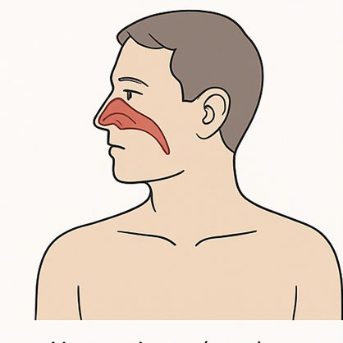
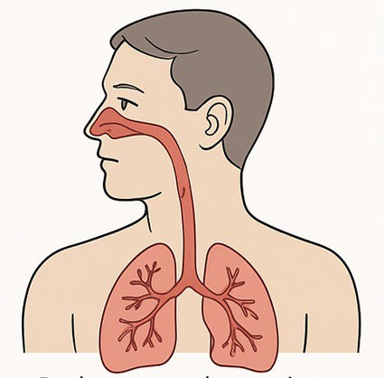
D’un point de vue clinique, deux phénotypes distincts de rhinite allergique (RA) sont observés : (i) la rhinite seule, et (ii) la RA associée à l’asthme.
La rhinite allergique seule diffère de la rhinite allergique associée à l’asthme
Rhinite allergique isolée (70–80 %) :
Rhinite allergique avec asthme (20–30%):
Limitée aux symptômes nasaux
Éternuements, congestion, démangeaisons, nez qui coule ou bouché
Inflammation éosinophilique localisée
Peut évoluer vers l’asthme
Atteinte des voies respiratoires supérieures et inférieures (nez & arbre bronchique)
Symptômes typiques de l’asthme
Inflammation généralisée de type Th2
Hyperréactivité bronchique installée
Bousquet, Jean, et al. «&nbsp;La rhinite associée à l’asthme se distingue de la rhinite seule&nbsp;: hypothèse ARIA-MeDALL.&nbsp;» Allergy 78.5 (2023)&nbsp;: 1169-1203. Nur Husna, Siti Muhamad, et al. «&nbsp;Rhinite allergique&nbsp;: aperçu clinique et physiopathologique.&nbsp;» Frontiers in medicine 9 (2022)&nbsp;: 874114.

Slide 33

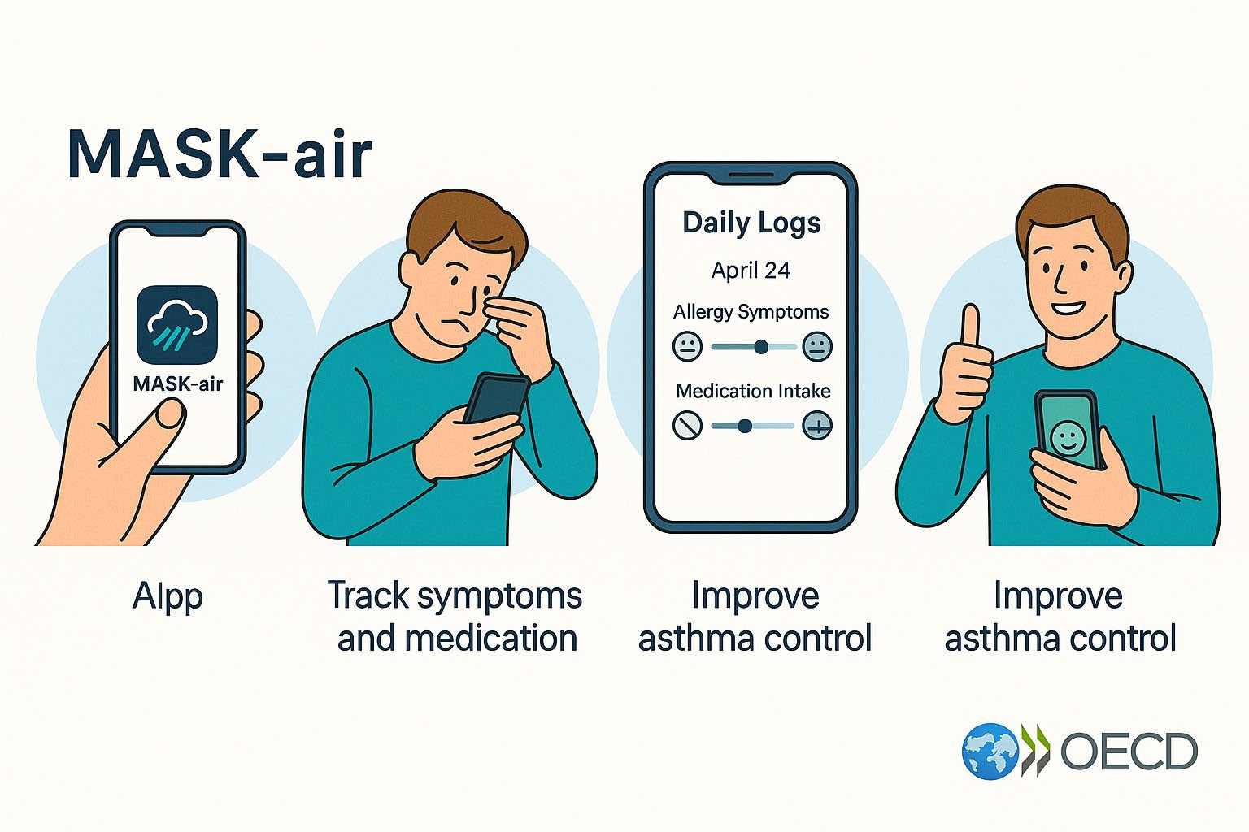
MASK-air fait partie des 13 initiatives reconnues par l’OCDE (2023) comme meilleures pratiques pour intégrer le numérique et placer le patient au centre des soins contre la rhinite allergique et l’asthme
L’Organisation de coopération et de développement économiques (OCDE) a reconnu l’application MASK-air comme une référence en matière de prise en charge intégrée des maladies respiratoires chroniques, grâce à son efficacité dans l’utilisation de la santé numérique au service du patient et à la production de données issues de la vie réelle.
Les messages clés mettent en avant le rôle de l’application
Donner aux patients les moyens, grâce au numérique, de comprendre et gérer leur santé.
Recueillir des données concrètes sur les symptômes et les traitements, et
Favoriser une meilleure coordination entre les professionnels de santé de premier recours et les spécialistes.
ALK-Abelló a apporté un soutien éducatif sans restriction pour le développement de cette étude de cas, sans toutefois intervenir dans son contenu

Slide 34
Points clés à retenir
La rhinite allergique (RA) touche près de 15 à 25 % de la population mondiale.
Pourtant, seulement 45 % des personnes concernées consultent ou suivent un traitement médical.
La RA est étroitement liée à l’asthme : 20 à 30 % des patients souffrant de rhinite allergique présentent également de l’asthme.
Une prise en charge précoce de la RA peut aider à éviter une évolution vers l’asthme.
La rhinite allergique est souvent perçue comme un simple rhume persistant et non comme une véritable maladie.
Les patients s’attendent rarement à recevoir un diagnostic structuré ou un plan de traitement adapté.
L’échelle visuelle analogique (EVA) (0 = aucun symptôme ; 10 = symptômes très sévères) est un outil simple et efficace.
Il est essentiel de considérer la rhinite comme une affection sérieuse mais maîtrisable.
Le traitement doit être personnalisé selon le profil des symptômes.
Une prise en charge quotidienne est conseillée pour les symptômes fréquents, sévères ou saisonniers.
Un traitement ponctuel suffit dans les cas légers ou occasionnels.
Le lavage au sérum physiologique peut atténuer l’intensité des symptômes.
L’immunothérapie allergénique (AIT / SLIT) peut être envisagée pour les cas persistants.
La rhinite n’est ni bénigne ni sans importance. Grâce à un diagnostic précis, à une information adaptée et à un suivi personnalisé, les patients peuvent retrouver confort, efficacité au quotidien et une meilleure gestion de leurs symptômes.
ALK-Abelló a accordé une subvention éducative sans restriction pour soutenir l’élaboration de cette étude de cas, sans intervenir dans son contenu

Slide 35

Guide pratique pour optimiser la prise en charge de la rhinite en soins primaires
scannez pour accéder
ALK-Abelló a apporté un soutien financier sans restriction pour la réalisation de cette étude de cas, sans intervenir dans son contenu

